Slide 1
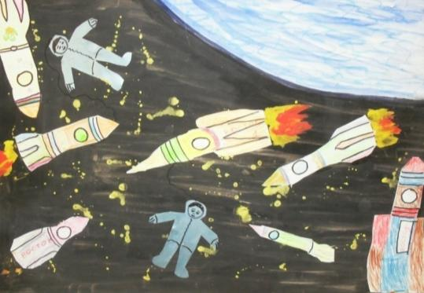
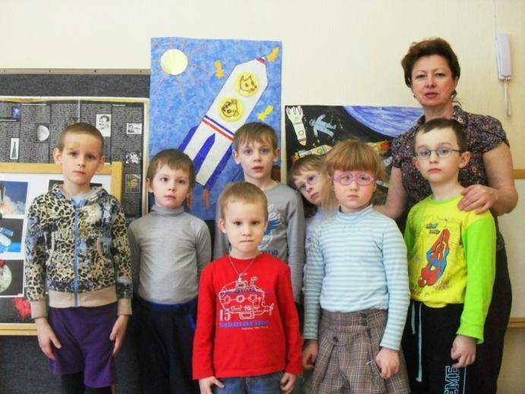
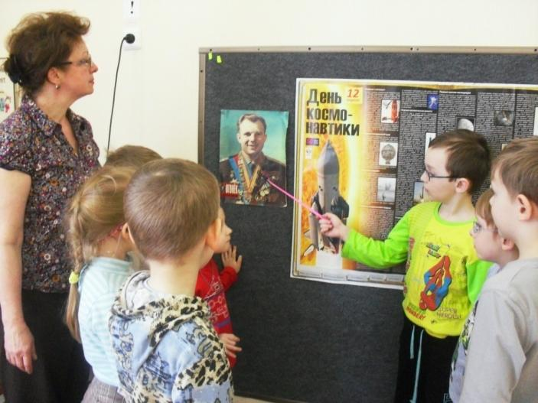
Государственное бюджетное дошкольное образовательное учреждение
детский сад № 2 комбинированного вида
Петродворцового района г. Санкт-Петербург
«ВЕСЕЛОЕ Космическое
путешествие»
Составил:
воспитатель высшей кв. категории
Гайдай Елена Николаевна

Slide 2
Цель: Обобщение знаний детей по теме «Космос»
Задачи:
Продолжать расширять представление детей о космосе и космическом пространстве
Обобщить ранее полученные знания об освоении человеком космического пространства и покорителях космоса.
3. Активизировать словарь по теме «Космос».
4. Побуждать детей к высказываниям и описаниям того, что видели
5. Развивать индивидуальные способности детей в различных видах деятельности.
6. Развивать логическое мышление, внимание, память.
7. Воспитывать чувство сотрудничества, умение работать в коллективе.
8. Воспитывать чувство гордости за свою Родину, уважение к труду людей, работа которых связана с освоением космоса.

Slide 3
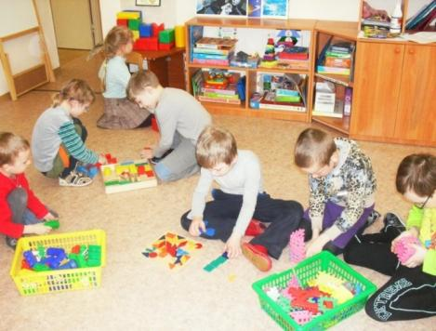
Форма занятия: досуг
Методы и приемы: творческие задания, мозговые разминки,
загадки и стихи о космосе, наглядный материал для выполнения
заданий на зрительно-моторную координацию, мультимедийная
презентация загадок и стихов о космосе.
Предварительная работа: чтение воспитателем рассказов, загадок,
стихов по теме с последующим их заучиванием, рассматривание
иллюстраций, книг, конструирование с тифлопедагогом ракет с
использованием различного вида конструктора, выполнение
коллективной работы «Космос», поделок из бумаги

Slide 4
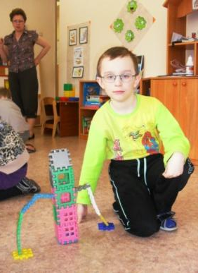
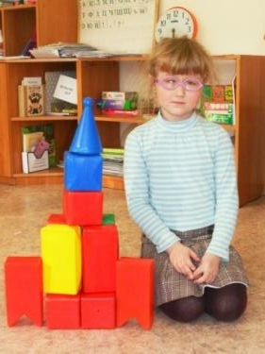
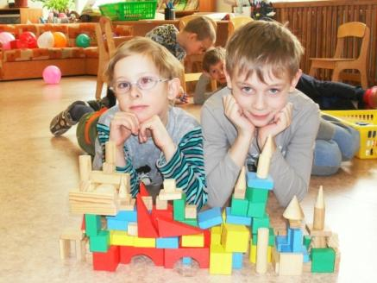
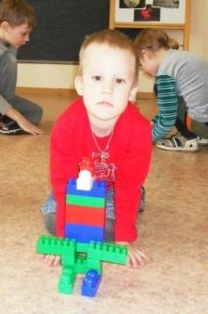
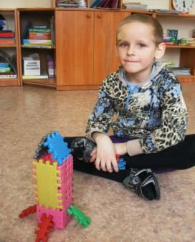
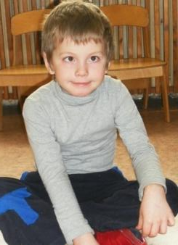
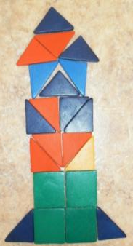
«Космодром»
Ждут нас быстрые ракеты
Для полета на планеты.
На какую захотим,
На такую полетим.

Slide 5
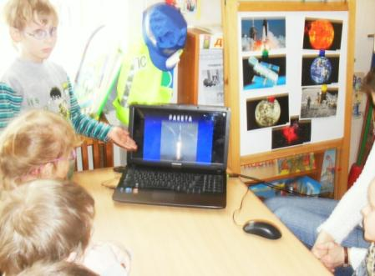
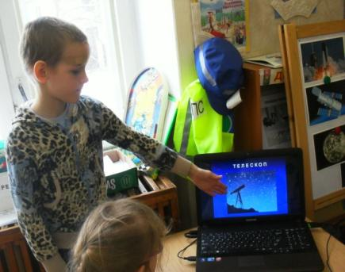
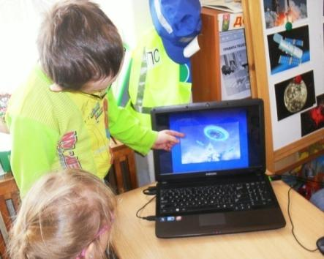
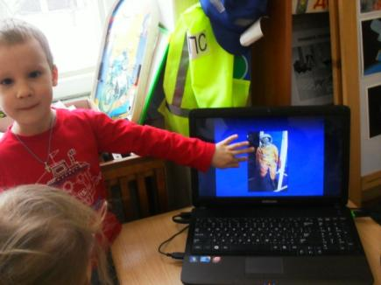
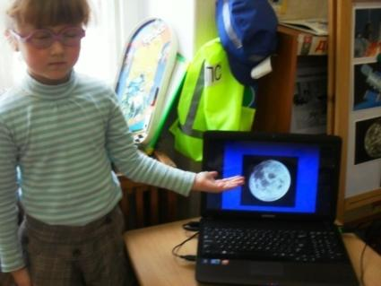
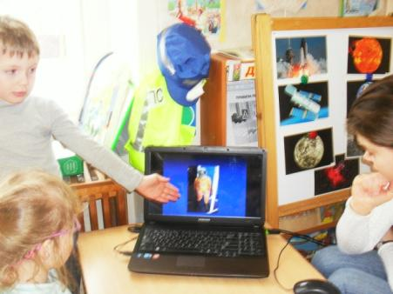
«КОСМИЧЕСКИЕ ЗАГАДКИ»
До Луны не может птица
Долететь и прилуниться,
Но зато умеет это
Делать быстрая ….ракета

Slide 6
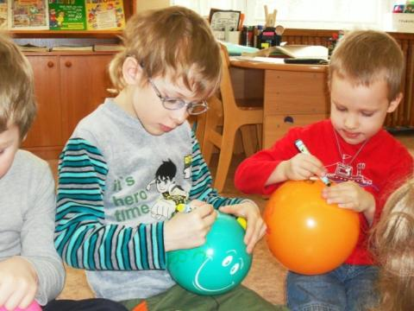
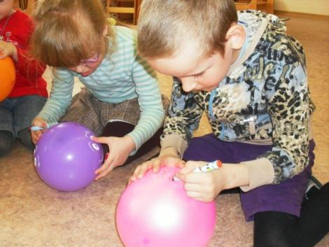
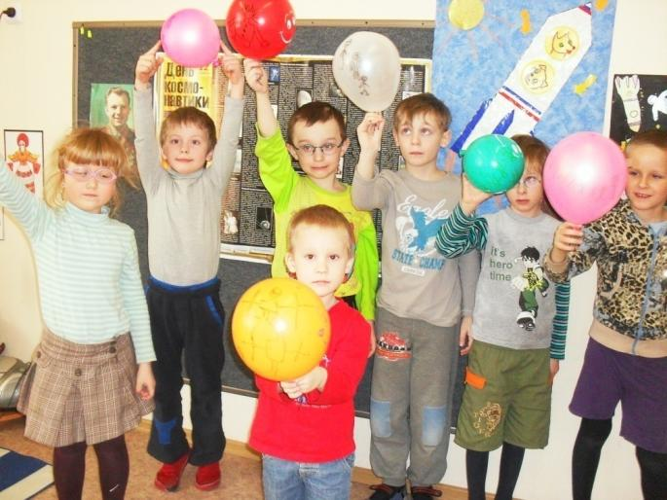
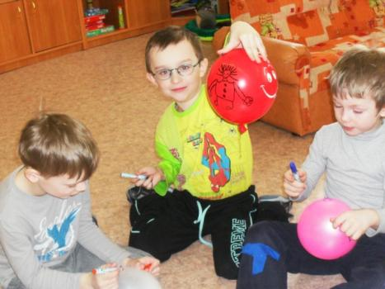
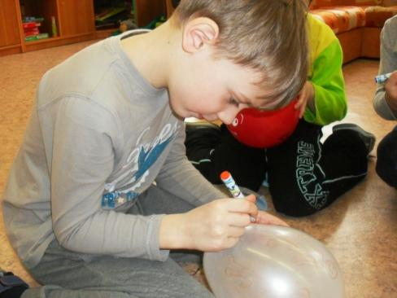
«МОЯ»
«твоя»
«наша»
«Планета»

Slide 7
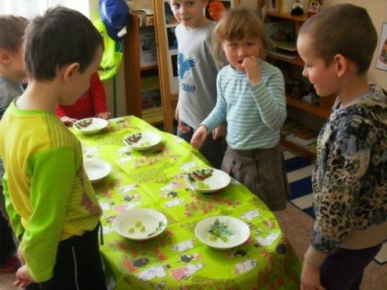
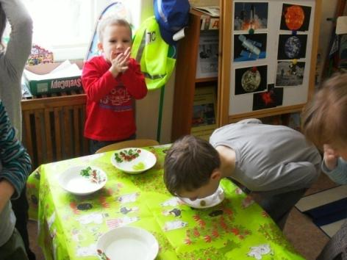
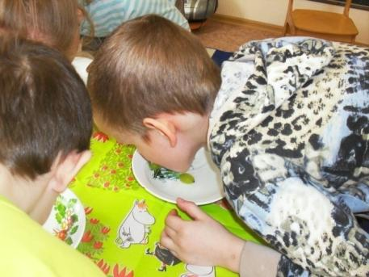
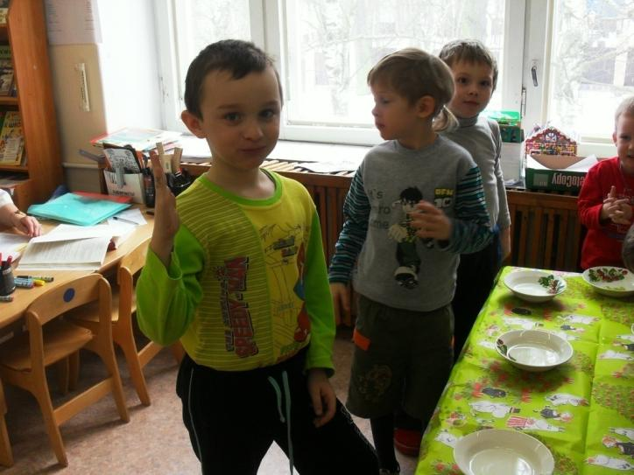
«Космическая Еда»

Slide 8
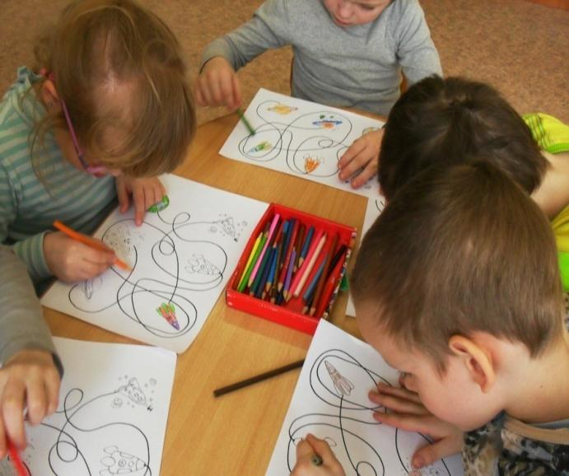
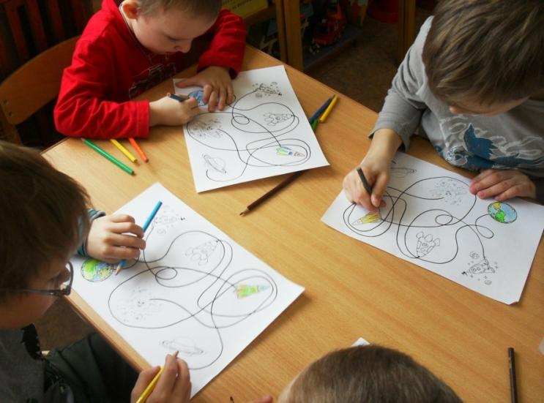
Если очень захотеть можно в космос полететь?
Вы готовы на ракете облететь сейчас планету?
Так займите же места и раскроют небеса
Неизведанные дали, где еще мы не бывали.
«Полет Ракеты»

Slide 9
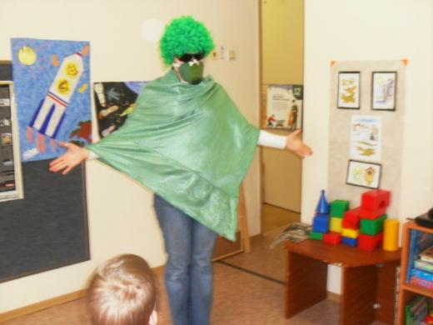
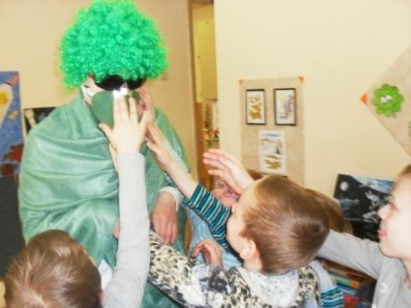
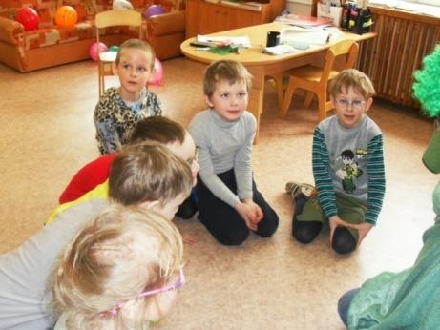
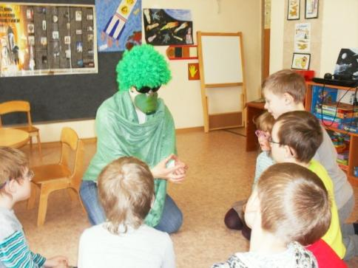
«Космический гость»
Из созвездия Андромеды
Облетев вокруг Земли,
Прилетел к нам друг зеленый.
Хочет в школу он ходить.

Slide 10
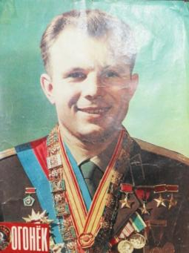
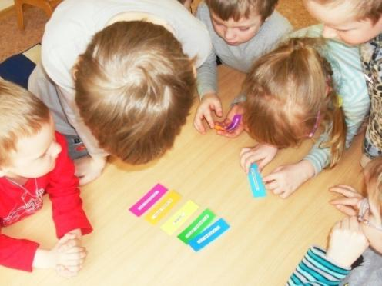
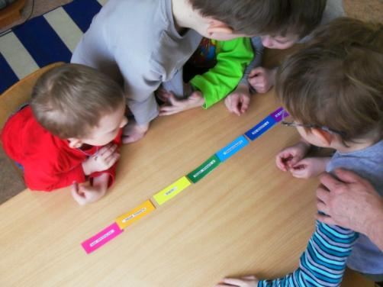

Slide 11
Давайте будем беречь планету,
Во всей Вселенной
красивей нет!

